Slide 1
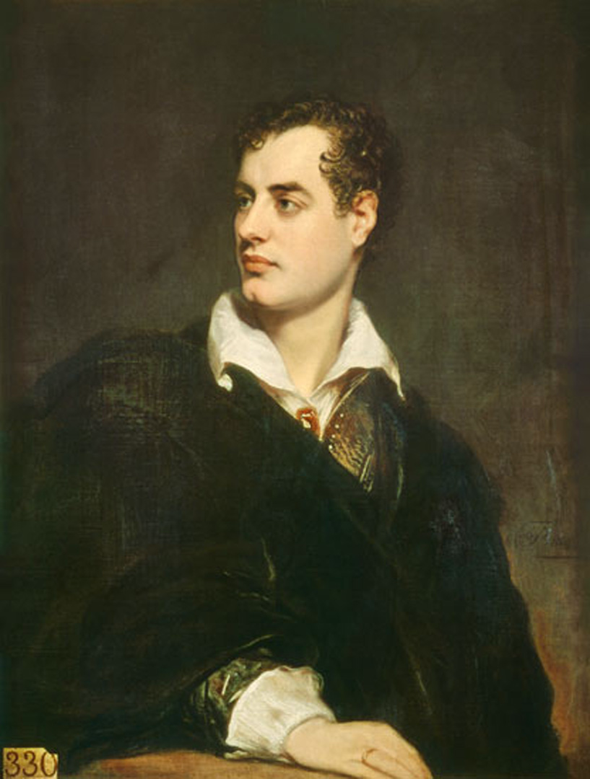
«Хотів би жити знов у горах…»:
Джордж Байрон
ДЖОРДЖ НОЕЛ ГОРДОН БАЙРОН
(1788-1824)
Англійці можуть думати про Байрона все що завгодно, однак іншого такого поета вони не породили.
Й.В.Гете

Slide 2
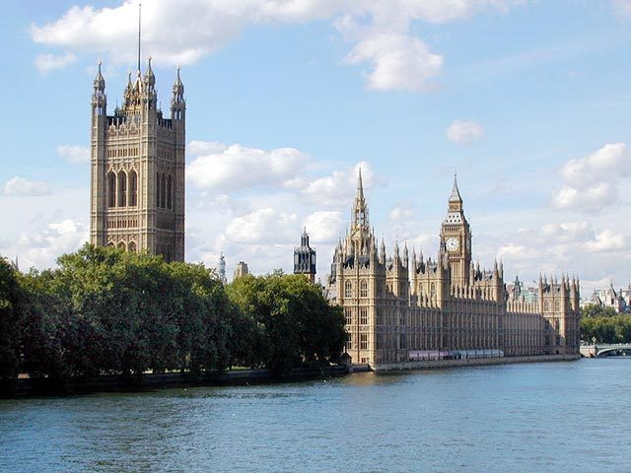
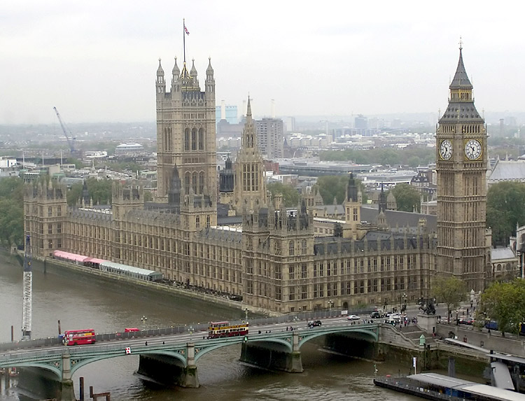
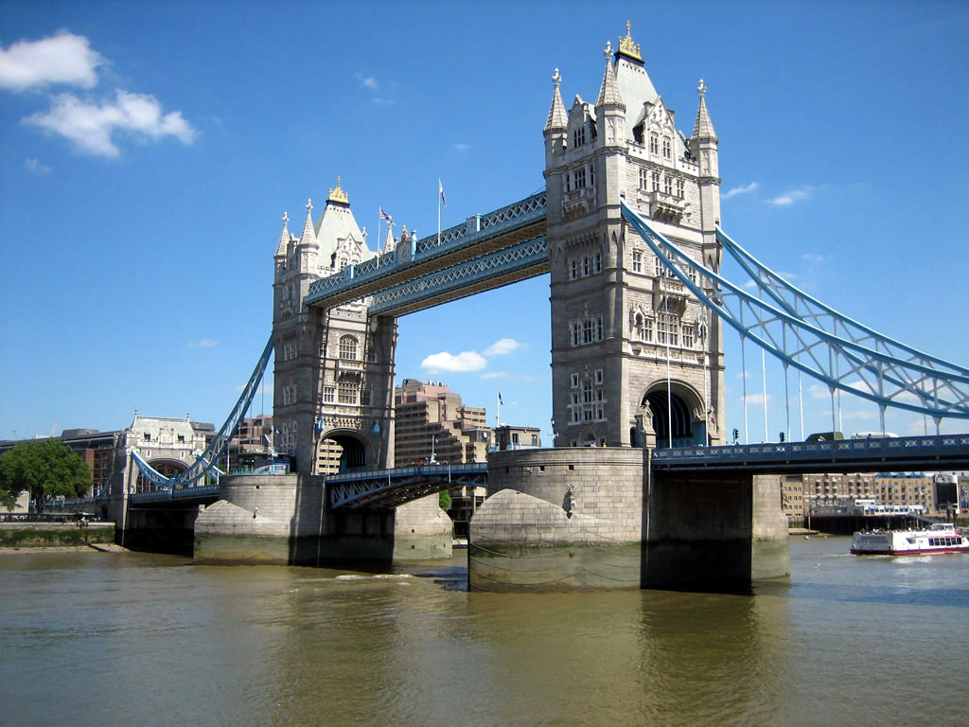
БАТЬКІВЩИНА
Байрон народився
22 січня 1788 року
в Лондоні у знатній,
але зовсім збіднілій аристократичній родині.

Slide 3

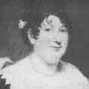
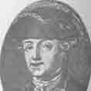
ПОХОДЖЕННЯ
По лінії матері, уродженої Гордон, був прямим нащадком короля Шотландії Якова І
Кетрін Гордон (мати Байрона)
Джон Байрон (батько поета)

Slide 4
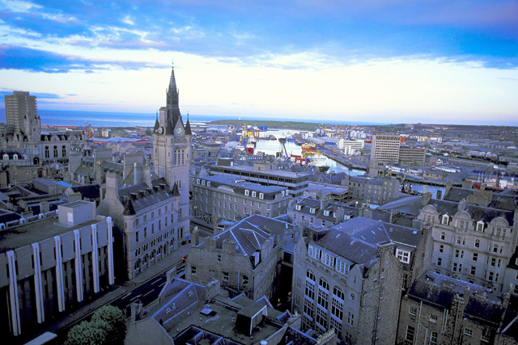
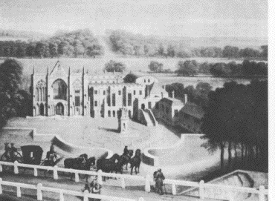
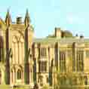
АБЕРДИН
Мати, майже позбавлена засобів до існування, відвезла сина на свою батьківщину в Абердин (Шотландія)
У 1798 році по смерті двоюрідного діда Байрон успадкував титул лорда й родовий маєток - Ньюстедське абатство.

Slide 5
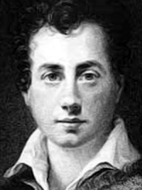
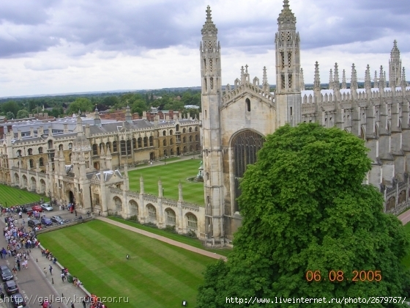
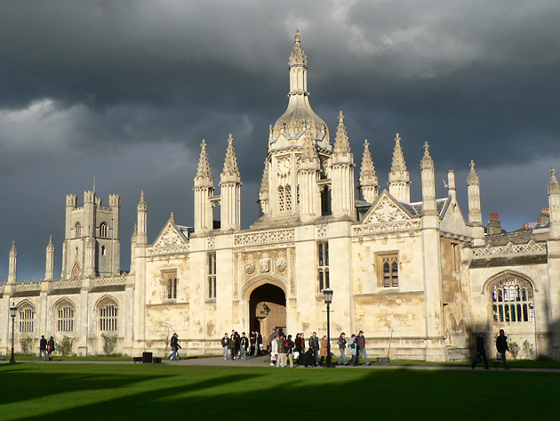
НАВЧАННЯ
Системної початкової освіти Байрон не отримав: на гарних учителів у матері не було грошей.
У 1801 році Байрон вступив до аристократичної школи Хароу.
У 1805 році - до Кембриджського університету

Slide 6
СПОГАДИ БАЙРОНА
“ Коли я вчився у Кембриджі, то був зовсім негарним. На зріст був п'ять футів і восьми дюймів. Це був зріст людини, що стояла у чоботях на високих підборах. Вага моя була величезною. Уявіть собі: молодий чоловік, ненормально гладкий, з широкими плечима, кульгавий, мав обличчя, що геть усе запливло жиром. І хіба не дивно, що це все врешті-решт набридло мені самому, і я почав убивати свій апетит всілякими засобами: нічого не їв, окрім черствого хліба, займався спортом (плаванням, фехтуванням, веслуванням, боксом), приймав деякі ліки для зниження апетиту, виснажував себе ваннами для кращої роботи шкіри. Коли я у червні 1807 року повернувся після канікул у Кембридж, університетські друзі не впізнали мене.
Спочатку я вдався до обмежень у режимі задля власного марнославства. Але пізніше оберігав суворий режим задля насолод духовних. Від Соутвелла до Міссолонги моїм правилом було — стримувати плоть задля високого піднесення думки ”
[Примітка. Фут дорівнює 30,48 см; дюйм дорівнює 2,54 см.]

Slide 7
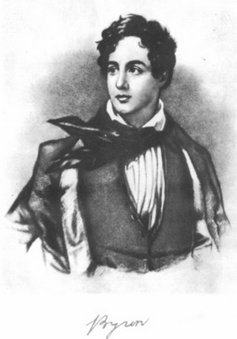
ПЕРШЕ КОХАННЯ
У 15-річному віці він полюбив Мері Чаворт.
Родини молодих людей ворогували – дід поета на дуелі убив одного з Чавортів. Закохані так і не одружилися.

Slide 8
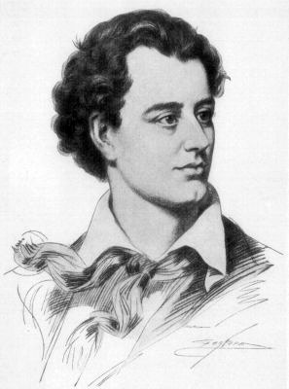

ПЕРШІ СПРОБИ ПЕРА
У грудні 1806 року Байрон видав першу збірку віршів ("Fugitive Pieces"), які, за порадою друга, що вважав окремі вірші надто чуттєвими, вилучив з продажу і знищив.
Незабаром у світ вийшло друге видання цієї збірки. Обидва видання з'явилися без посилання на авторство.

Slide 9
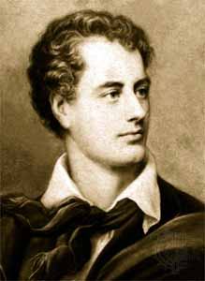
ПЕРША КРИТИКА
Уперше своє ім'я Байрон поставив на збірці "Години дозвілля", яка побачила світ у червні 1807 року.
У січні 1808 року на сторінках впливового "Единбурзького огляду" була надрукована рецензія. Критик, ознайомившись із віршами, вказав на те, що вони незрілі й наслідувальні.
Байрон зробив першу й свою найбільш невдалу спробу створити за прикладом інших романтиків образ-маску: юнака-поета, поета-аристократа.
Образ був сконструйований з використанням новітніх романтичних мотивів

Slide 10
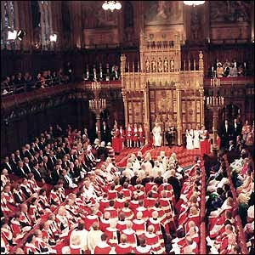
БАЙРОН – ЧЛЕН ПАЛАТИ ЛОРДІВ
На початку 1809 року Байрону виповнився 21 рік, і він отримав право на місце в палаті лордів англійського парламенту
Залишилися спогади свідків прийняття Байроном присяги в палаті лордів.
Коли він увійшов, «на обличчі був вираз розчарування, змішаного з обуренням»; прийнявши присягу, він не потиснув руку, яку йому запропонував канцлер, а лише простягнув кінчики пальців, «потім кілька хвилин просидів у недбалій позі на одній із порожніх лав ліворуч від трону», яку за звичаєм займали лорди з опозиції, і вийшов.
Сучасники визнали поведінку Байрона під час складання присяги зухвалою

Slide 11
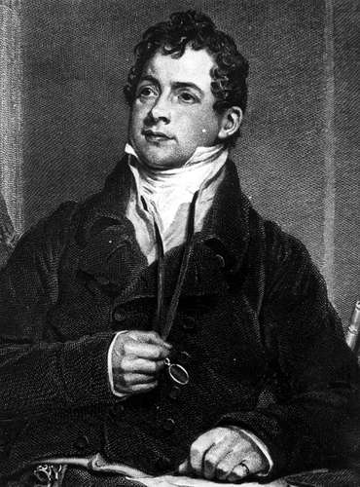
ВИКЛИК НА ДУЕЛЬ
Він бачив себе передусім політиком, діячем суспільним, а вже потім - поетом, хоча поезія була його найзначнішим суспільним діянням.
Через кілька днів після прийняття присяги вийшла друком сатирична поема «Англійські барди і шотландські оглядачі», де уїдливій критиці піддавалися і редактори «Единбург Ревю», і сучасні поети: Сауті, Вордсворт, Скотт та інші.
Хоча сатира вийшла без підпису, анонімно, Томас Мур, один із тих, хто згадувався у поемі, послав Байрону виклик на дуель. Але Байрон відповісти на той виклик не зміг, бо не отримав листа: він вирушив у подорож на південь Європи і Близький Схід
Томас Мур – ірландський поет

Slide 12
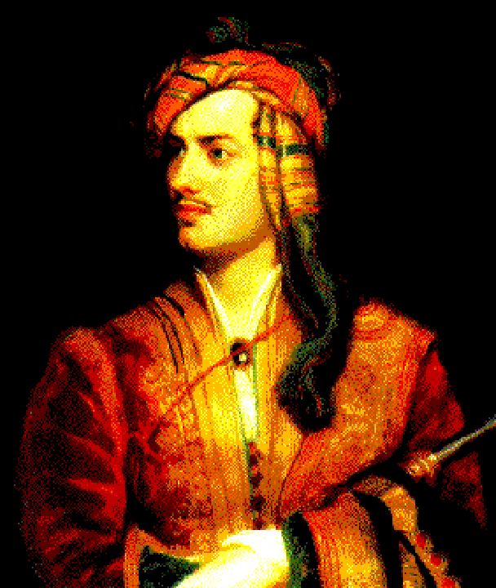
ПОДОРОЖ НА ПІВДЕНЬ ЄВРОПИ ТА БЛИЗЬКИЙ СХІД (1809-1811)
Закінчивши у 1807 році Кембридж, він вирішив подорожувати і, перш за все в Європу, по місцях давньої культури, яку високо цінував.
26 червня 1809 р. в маленькому порту Халмусі Байрон і Хобхауе сіли на судно капітана Кідда. Попереду були 2 роки путі. Португалія, Іспанія, о. Мальта, Албанія, Турція, Греція.
Мета – знайти власне місце в цьому світі.
Байрон в албанському національному одязі

Slide 13
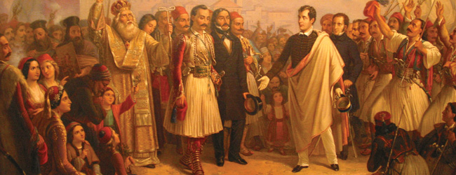
ЛІТЕРАТУРНА СЛАВА
Вся Європа захоплено зустріла поему. Поет став почесним гостем європейських літературних салонів і світських товариств.
Публікація цього поетичного щоденника знаменувала собою народження революційної течії в англійському романтизмі.
Саме тут Байрон уперше заявив про свої симпатії до національно-визвольної боротьби поневолених народів і про свою ненависть до загарбницьких воєн.
Для цього він використав традиційну на той час форму мандрів романтичного героя.
БАЙРОН В ГАРОЛЬДОВОМУ ПЛАЩУ
Враження від подорожі знайшли своє відображення в ліро-епічній поемі «Паломництво Чайльда-Гарольда»
(перші дві пісні (1812)

Slide 14
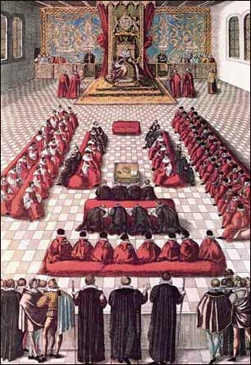
ДІЯЛЬНІСТЬ ПІСЛЯ ПОВЕРНЕННЯ
21 квітня 1812 року він вперше виступив у палаті лордів. Говорив про стан ірландського народу, про переслідування католиків: чітко визначивши своє політичне кредо:
«Чи розуміємо ми, чим зобов'язані голоті?.. Вона кине виклик вам самим, якщо нуждою та зневагою ви доведете її до відчаю!»
Одного ранку я прокинувся
знаменитим
Байрон

Slide 15
ПІДТРИМКА ЛУДДИТІВ
Своє обурення реакційною політикою уряду, ідею неминучості народної помсти Байрон втілив у сатиричній «Оді авторам білля проти руйнівників верстатів» (1812), а також у віршах та епіграмах 1812—16.
Лорд Ельдон - чудово! Лорд Райдер – ще краще!
Аж он хто Британію може зцілить!
Ви ліками тими спроможні хіба ще
Страждань їй завдати і зрештою - вбить.
Оті нам ткачі, непокірна голота!
В ім'я милосердя - полегкості їм?
Їх - в зашморг усіх, на фабричні ворота,-
Так виправим хибу, покінчивши з тим.
(Уривок)
Його третя промова 1813 року в палаті лордів - виступ проти закону про смертну кару для луддитів.
За два дні до виступу на захист луддитів він писав головному судді міста Ноттінгема:
"Я бачив, як живуть ці нещасні та який це сором для цивілізованої країни".
В своєму щоденнику 14 листопада 1813 року:
«Мені набридла парламентська комедія. Я виступив там три рази, але не думаю, що з мене вийде оратор"

Slide 16
“ СХІДНІ ПОЕМИ” (1813-1816)
В цілому поезія тих років справляла враження, що невдоволеність власним життям лондонського денді змушувала його люто кидати героя на зіткнення зі світом, на бунт проти нього.
У ці ж роки Байрон створює ліричні вірші, в яких тема кохання поєднується з волелюбними ідеями, а також цикл так званих східних поем:
«Гяур»,
«Абідоська наречена»,
«Корсар»,
«Лара»,
« Облога Коринфа» та інш.
В них різні герої, але кожного разу — це людина, яка відкинула закони існуючої моралі. Кохання — остання надія такого героя, лише воно зв'язує його з життям. Героїв його «східних» поем теж ототожнювали з самим Байроном.

Slide 17
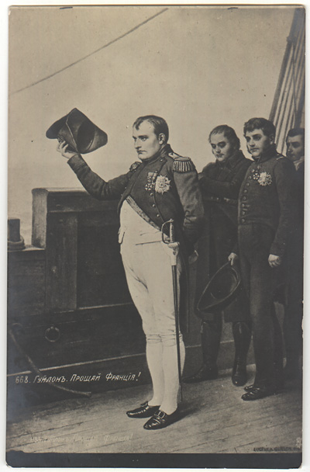
УВАГА ДО ОСОБИСТОСТІ НАПОЛЕОНА
6 квітня 1814 року Наполеон зрікся престолу.
10 квітня 1814 року Байрон за один день написав «Оду до Наполеона», сповнену гнівом та розпукою. Поет сприйняв це зречення як фінал сучасної історії, фінал, позбавлений трагізму, бо його герой виявився не гідним тієї ролі, яку він собі обрав.
Байрон присвятив Наполеону ще кілька віршів, які були відгуком на подальші історичні події: втечу Наполеона з острова Ельби, його тріумфальне повернення в Париж, поразку під Ватерлоо. У віршах «На втечу Наполеона з острова Ельба», «Ода з французької», «Зірка Почесного легіону», «Прощання Наполеона»
Важливим ліричним циклом тих років була низка віршів, об'єднаних особистістю Наполеона.

Slide 18
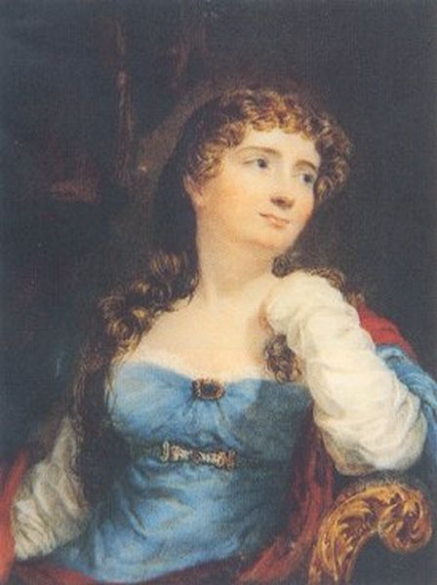
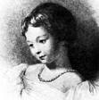
ОДРУЖЕННЯ З АНАБЕЛОЮ МІЛЬБЕНК
У січні 1815 року поет одружився з Анабелою Мільбенк - з багатої аристократичної родини, але шлюб виявився невдалим.
25 квітня 1816 року змушений назавжди покинути Англію.
Це було викликано:
розлученням з дружиною Анабелою Мільбенк одразу ж після народження дочки Ади.
остаточним розривом з англійським світським суспільством
політичним цькуванням

Slide 19
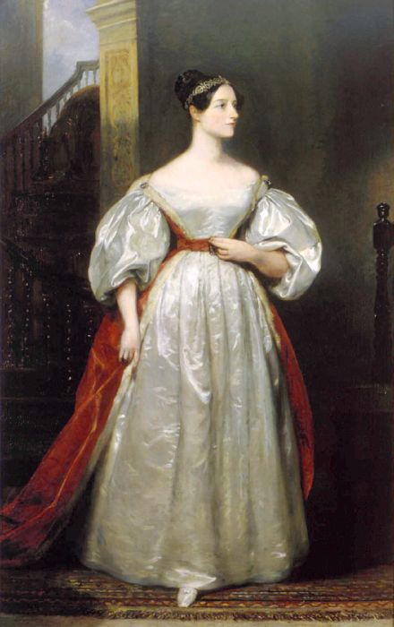
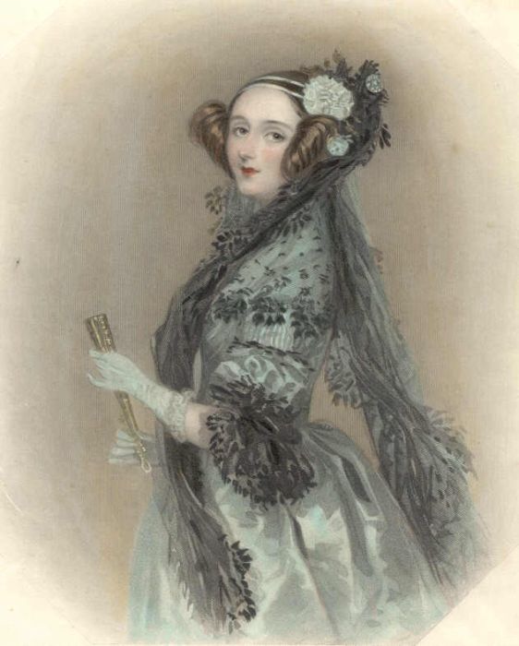
ДОЧКА БАЙРОНА
Августа Ада Байрон Кінг, графиня Лавлейс, була єдиною законною дитиною лорда Байрона. Вона широко відома в наш час просто як Ада Лавлейс. відомий математик.
Вона написала першу програму для машини Беббіджа та провістила багатоцільове використання обчислювальних машин.
Вона вважається сьогодні першим програмістом в історії"

Slide 20
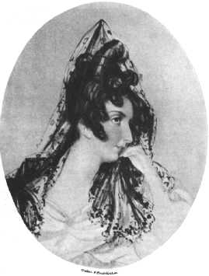
ПЕРЕБУВАННЯ У ШВЕЙЦАРІЇ
Час перебування у Швейцарії —
з травня по жовтень 1816 року — був для поета духовно важким і творчо плідним.
Поеми «Шильйонський бранець», «Тьма», «Сон» відбивають поетове трагічне відчуття світу. У Швейцарії поступово складається задум драматичної поеми «Манфред»
Ліричним завершенням цього періоду життя Байрона були вірші, звернені до зведеної сестри Августи Лі, однієї з небагатьох, хто не покинув поета:
"Станси до Августи", "Послання до Августи"
Августа Лі – донька батька поета від першого шлюбу

Slide 21
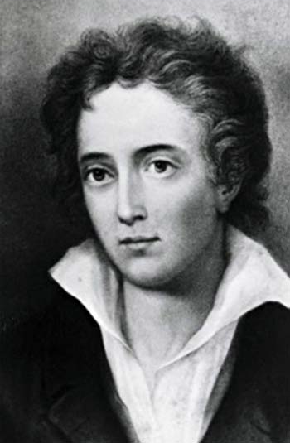
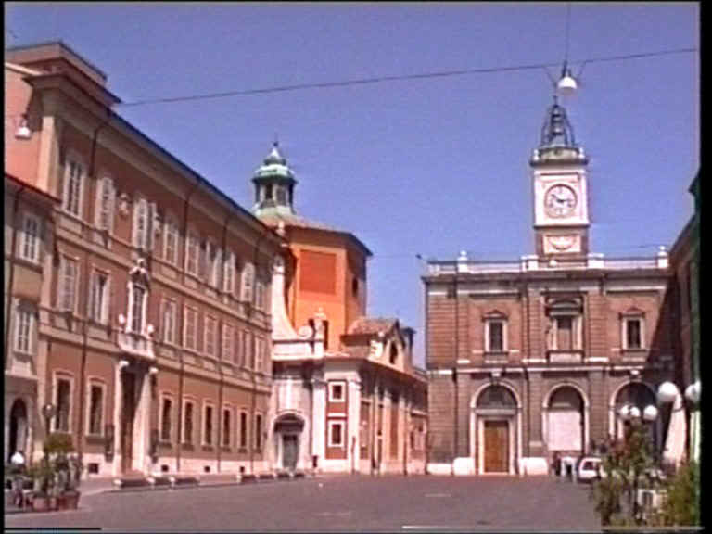
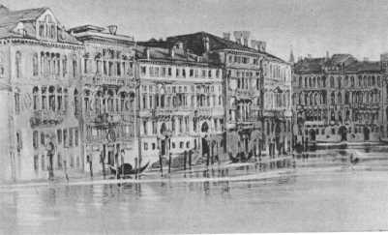
ЗНАЙОМСТВО З ШЕЛЛІ
У Швейцарії він знайомиться ще з одним вигнанцем – англійським поетом П.Б.Шеллі, разом з яким вирушив до Італії

Slide 22
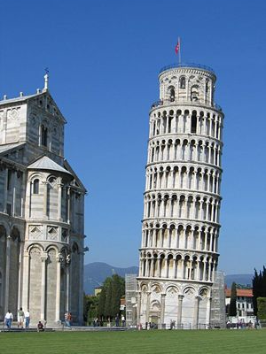
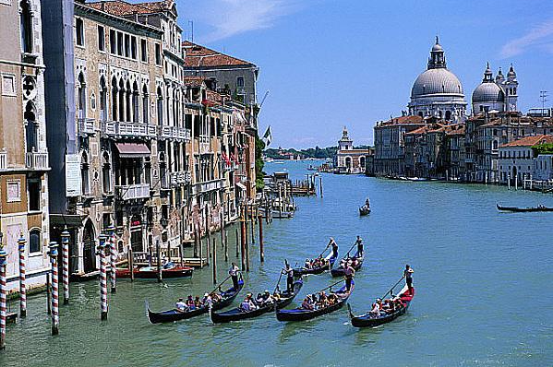
ЖИТТЯ В ІТАЛІЇ
З осені 1816 по весну 1823 Байрон жив в Італії (Венеція, Равена, Піза, Генуя)
Тут він завершує «Манфреда»,
пише містерії на біблійні теми:
«Каїн», «Небо і земля»,
поеми «Беппо», «Мазепа», «Острів»,
сатири «Видіння суду», «Бронзовий вік»,
задумує і створює шістнадцять пісень
«Дон Жуана».
В Італії Байрон наче відчув повну свободу творчості, сміливо порушує існуючі в літературі правила, навіть ті, що сам створив.

Slide 23
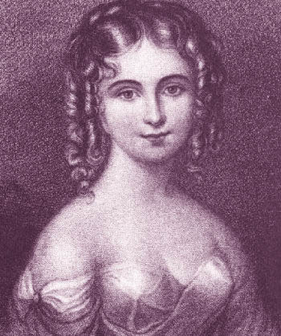
В ЛАВАХ КАРБОНАРІЇВ
Байрон і Шеллі поповнили ряди карбонаріїв (членів таємного патріотичного товариства, які готували повстання проти австрійців, що захопили після падіння Наполеона північну частину Італії).
Відомо, що Байрон допомагав повстанцям грошима, а у його будинку влаштували склад зброї.
Там він зустрів своє останнє кохання графиню - Терезу Гвіччіолі, з якою зазнав короткого, але справжнього щастя. На її прохання він перекладає англійською Дайте і пише «Пророцтво Данте»

Slide 24
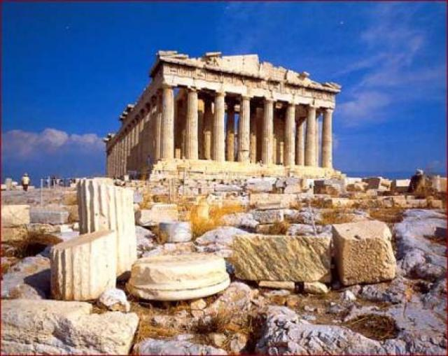
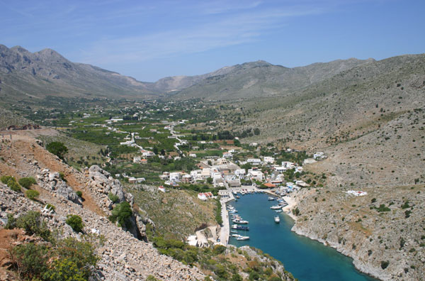
ПЕРЕБУВАННЯ В ГРЕЦІЇ
Поета нестримно приваблювала Греція! Її народ вів боротьбу проти турецьких завойовників довгі роки. Байрон боготворив цей народ, який дав світу класичну культуру. Він готовий був віддати життя за свободу Греції.
Коли у 1823 році в Англії утворився комітет допомоги Греції і Байрону запропонували стати представником комітету в Греції, він з радістю погодився.
Продавши свій маєток Рочдейл, Байрон пожертвував 34 тисячі фунтів на визвольну боротьбу грецького народу. У червні 1823 року поет залишає Італію і вирушає до Греції, щоб безпосередньо впливати на історичні події.

Slide 25
ПІСНЯ ГРЕЦЬКИХ ПОВСТАНЦІВ
Як представник комітету Байрон виконував різні обов'язки, сприяючи утворенню єдиного фронту визвольної боротьби.
Байрон постачав до національної грецької армії кошти для закупівлі зброї, сам мріяв очолити батальйон…
Эллада! Он в твой час кровавый
Сливает свой жребий с твоею судьбой!
Сияющий гений горит над тобой
Звездой возрожденья и славы!
І. Козлов, російський
перекладач Байрона.
“ Пісня грецьких повстанців ” – це поклик до боротьби за свободу.
Сини Еллади, час!
Вставайте, рвіть кайдани.
Зве давня слава нас
I предки, гідні шани!
Священну знявши зброю,
Вперед, сини, до бою,
За нами хай рікою
Тече ворожа кров.
Турецькі скиньте пута
Тиранів навісних,-
Хай Греція розкута
Зітре на порох їх.
(Уривок)

Slide 26
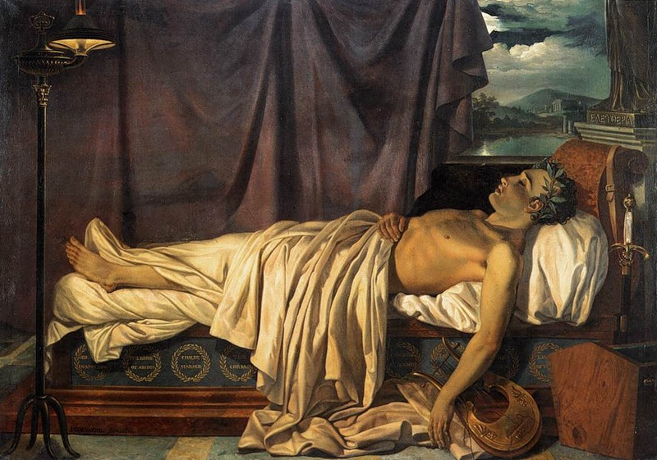
СМЕРТЕЛЬНА ХВОРОБА
Він захворів на лихоманку та 19 квітня 1824 р. помер у маленькому грецькому місті Міссолунгі на 37 році життя. В Греції була оголошена жалоба.
Серце та легені поета як вмістилище його духу, були поховані в Греції,
а тіло – в Англії, біля Ньюстеда.

Slide 27
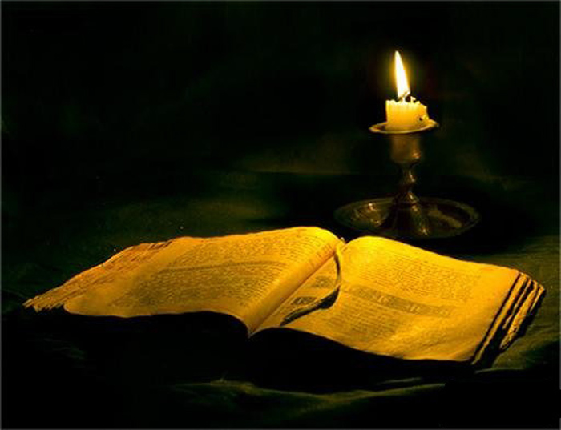
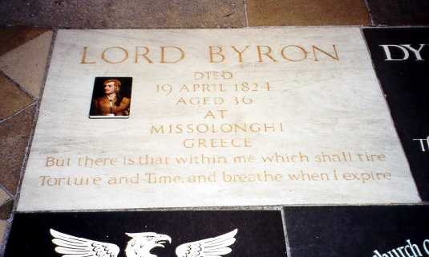
НА МОГИЛЬНІЙ ПЛИТІ ВИБИТО
"Здесь... покоятся останки Джорджа Гордона Ноэля Байрона... автора "Паломничества Чайльд-Гарольда"... который умер в Миссолонгах, в Западной Греции... при героической попытке вернуть этой стране ее древнюю свободу и славу".

Slide 28
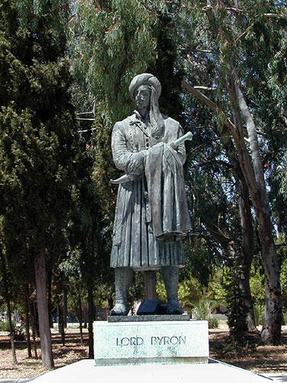
ПАМ’ЯТНИК У МІССАЛУНГІ
Одного разу Байрон написав:
"Головна мета життя - емоції, відчуття того, що ми існуємо, нехай це й приносить біль".
Життя й смерть Байрона стали легендою, суперечливою, як сам поет. Байрон чи не єдиний у світовій літературі письменник, який ще за життя сам став героєм літературних творів.

